Slide 1
使用Rust开发Kernel的实践与思考
杨铠衔
vivo底层技术研究总监

Slide 2
目录
01
为什么是Rust
CONTENT
02
业界Rust现状
03
Kernel Rust开发实践
04
思考

Slide 3
1
Part One
为什么是Rust

Slide 4
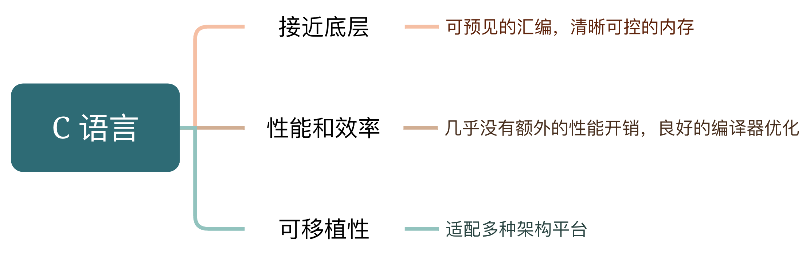
思考：为什么Linux Kernel一直选择C语言

Slide 5
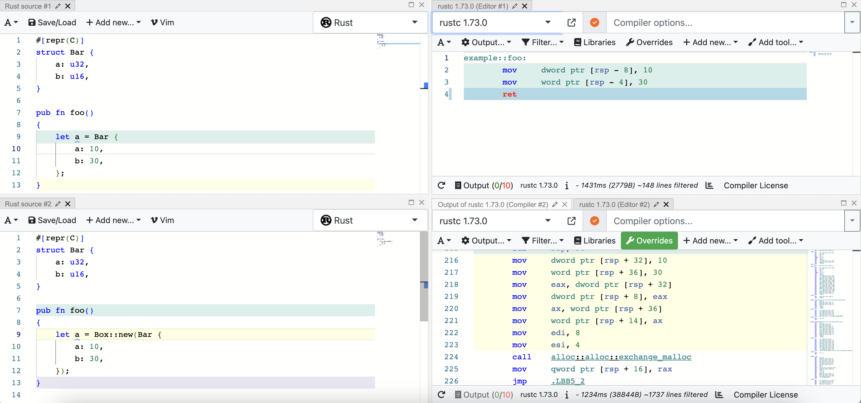
Rust清晰可控的内存
透过一个简单的例子可看出，Rust和C语言相同，可将变数存放至堆或栈上;
数据结构也和C在记忆体布局时相同;

Slide 6
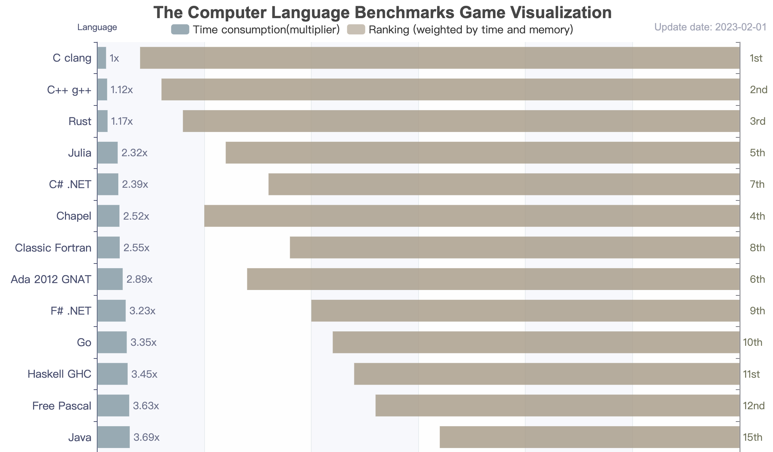
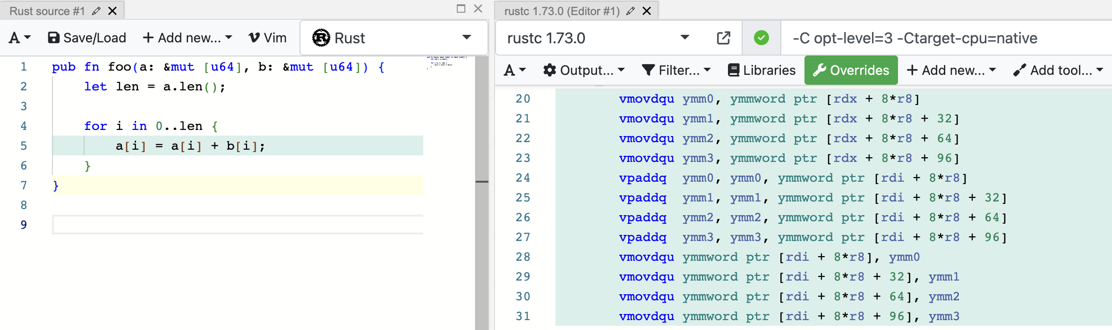
Rust与C的性能对比
rustc 的编译器对于 SIMD 的优化足够良好
数据来源：https://benchmarksgame-team.pages.debian.net/benchmarksgame
可视化： https://github.com/GoodManWEN/Programming-Language-Benchmarks-Visualization

Slide 7
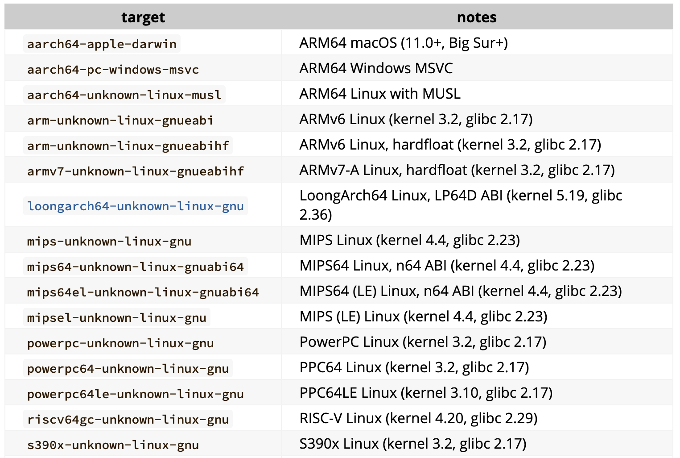
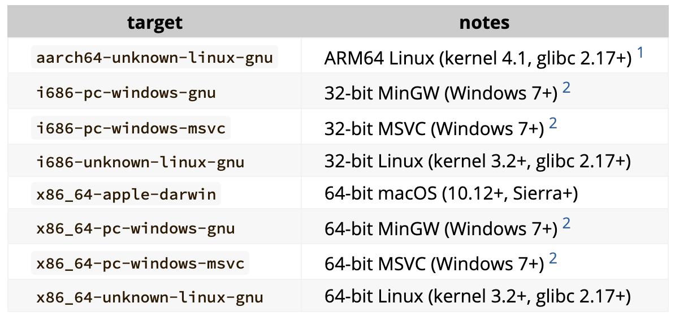
Rust当前支持的平台
tier 1
来源：https://doc.rust-lang.org/beta/rustc/platform-support.html
tier 2

Slide 8
Rust同样适合开发Kernel
Rust同样为底层的语言，同样清晰可控的内存
Rust几乎与 C 一样的性能
Rust 同样支持多种主流平台

Slide 9
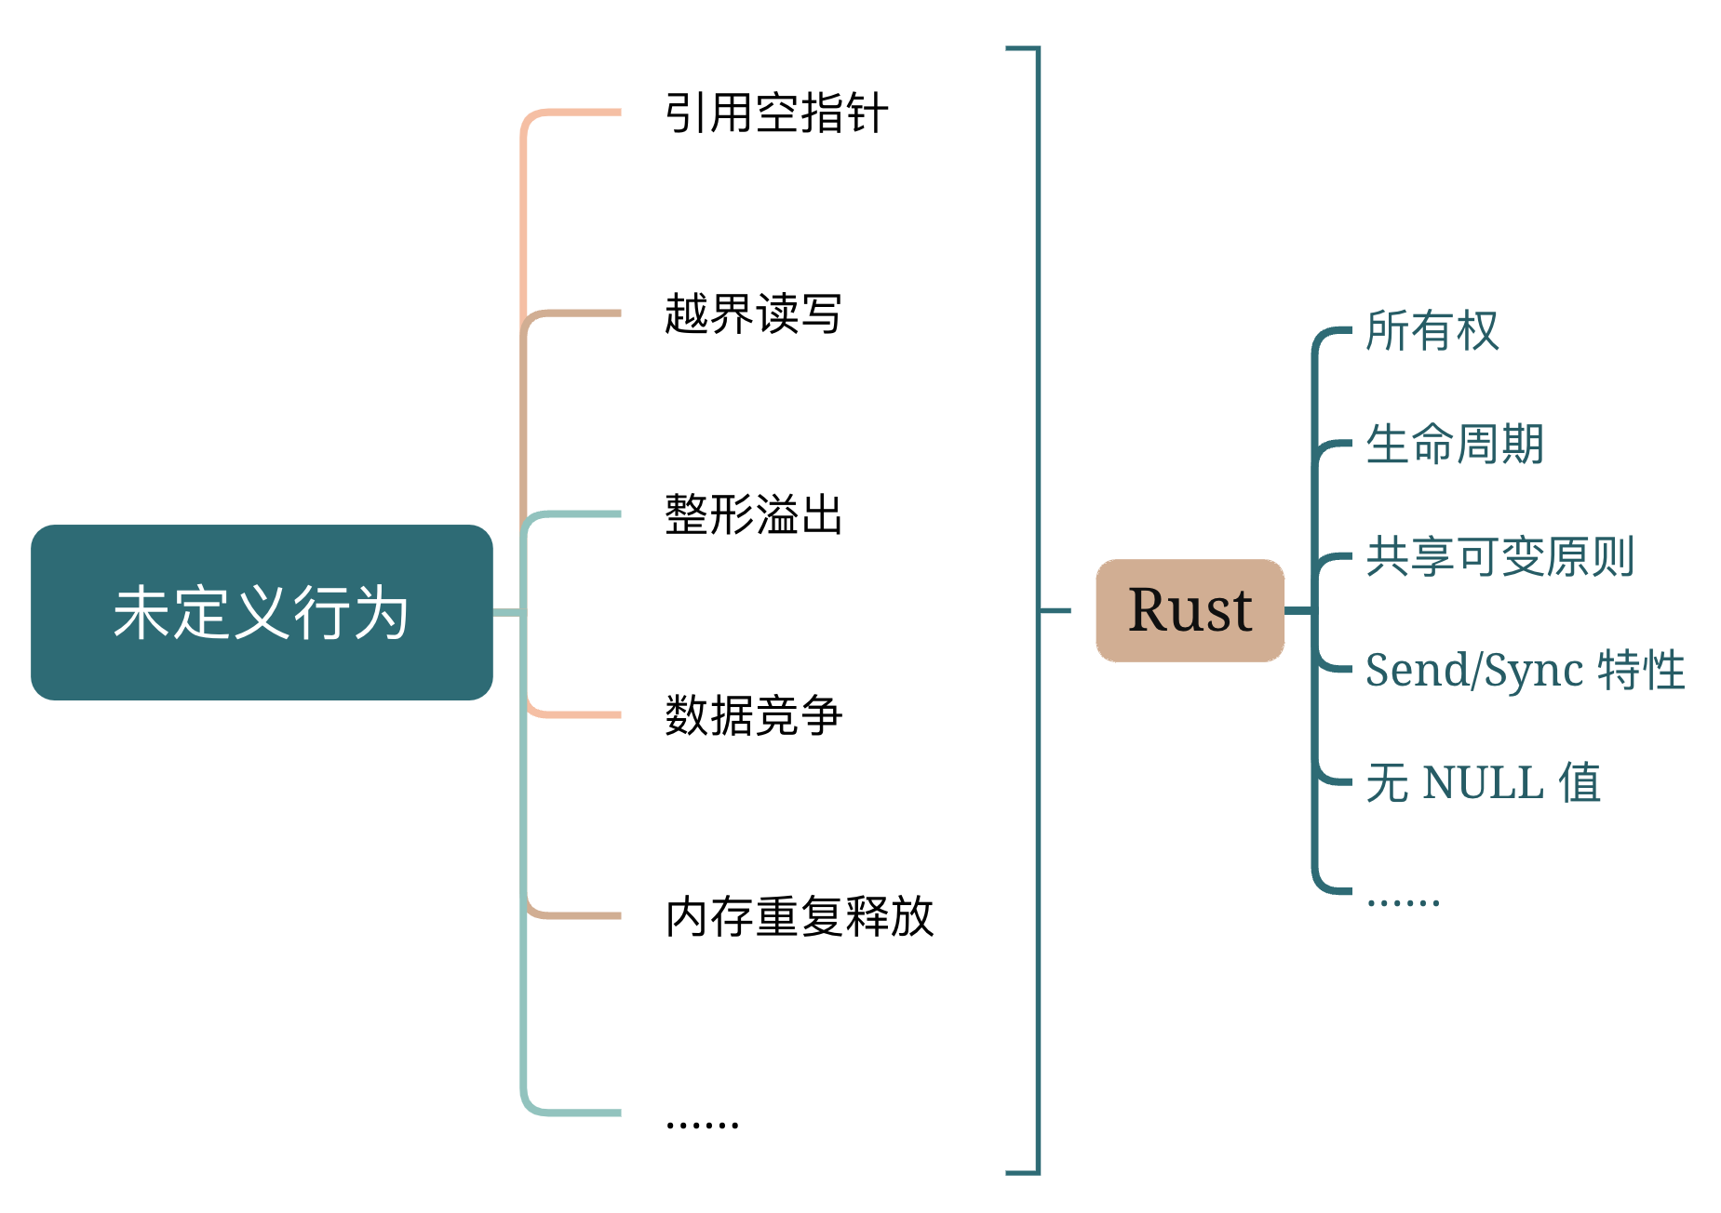
Rust的设计原则一瞥
Rust透过几乎0成本的手段，去约束开发工程师写出安全代码;

Slide 10
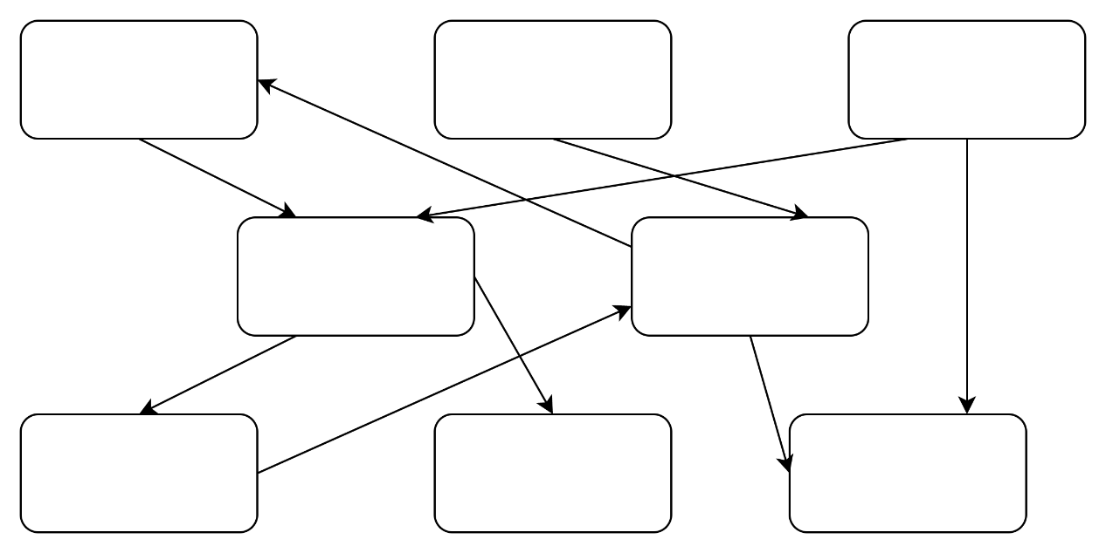
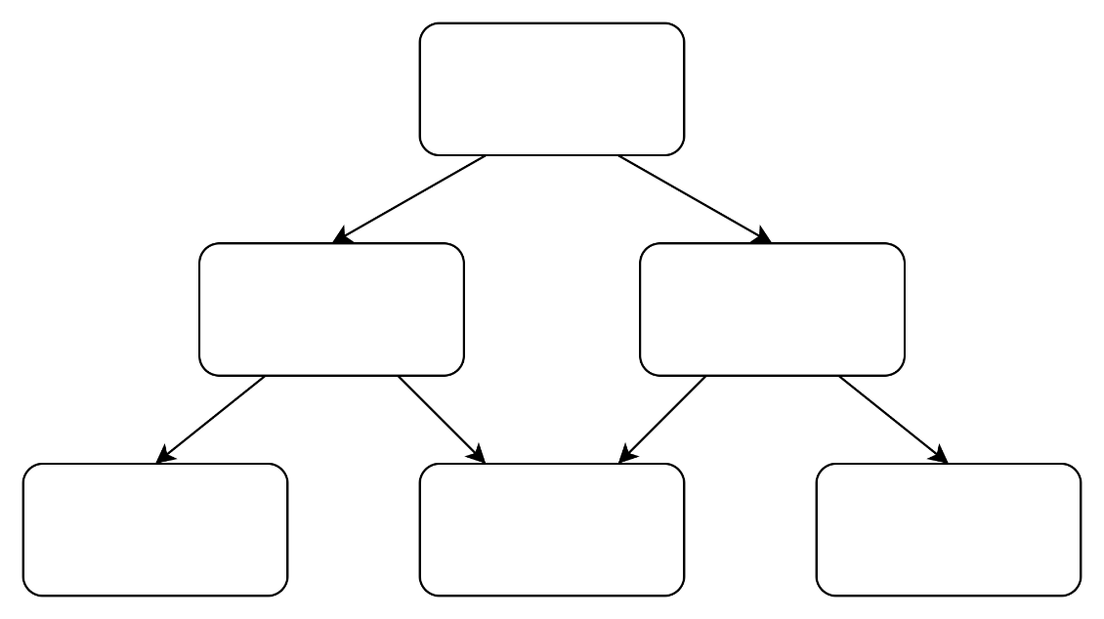
更严格的限制，会逼迫出更优秀的设计
使用其他语言，最终的系统可能会变成这样
Rust会迫使我们提前去做架构设计

Slide 11
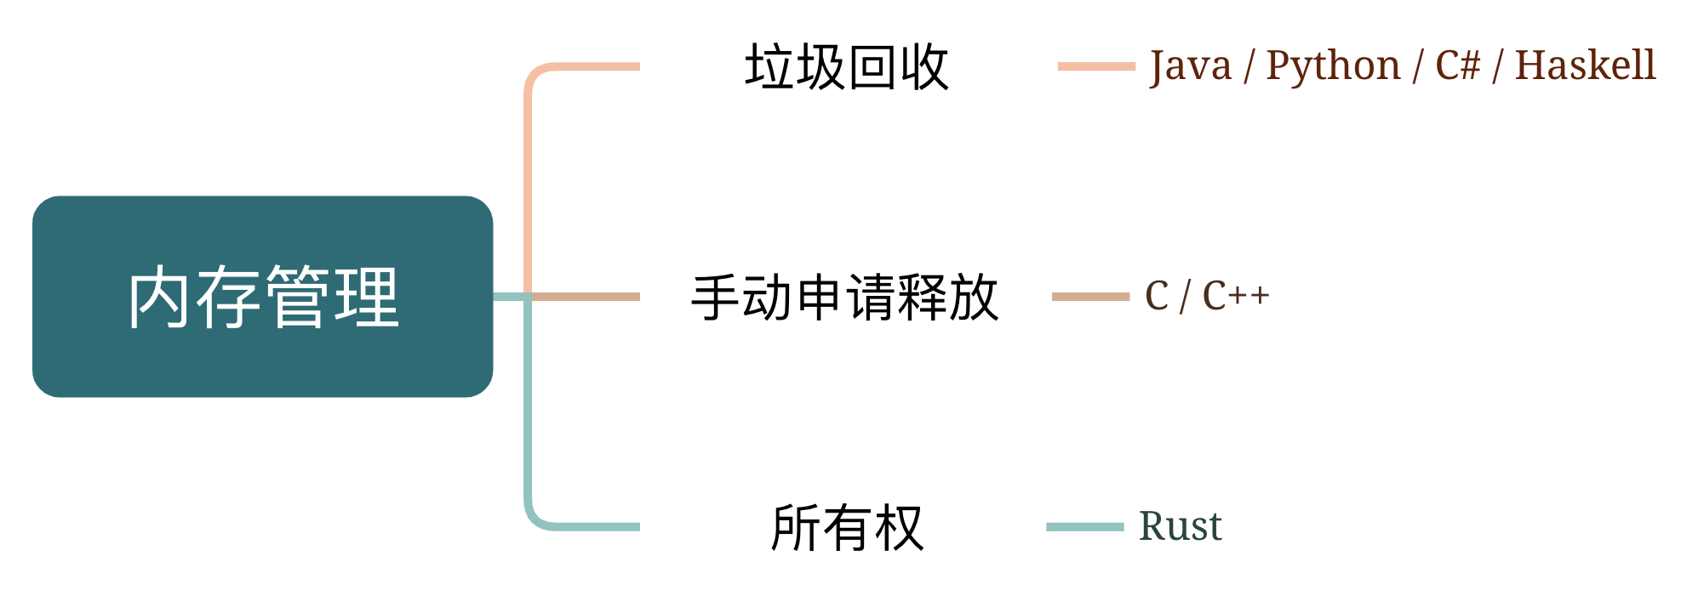
内存管理的几大流派

Slide 12
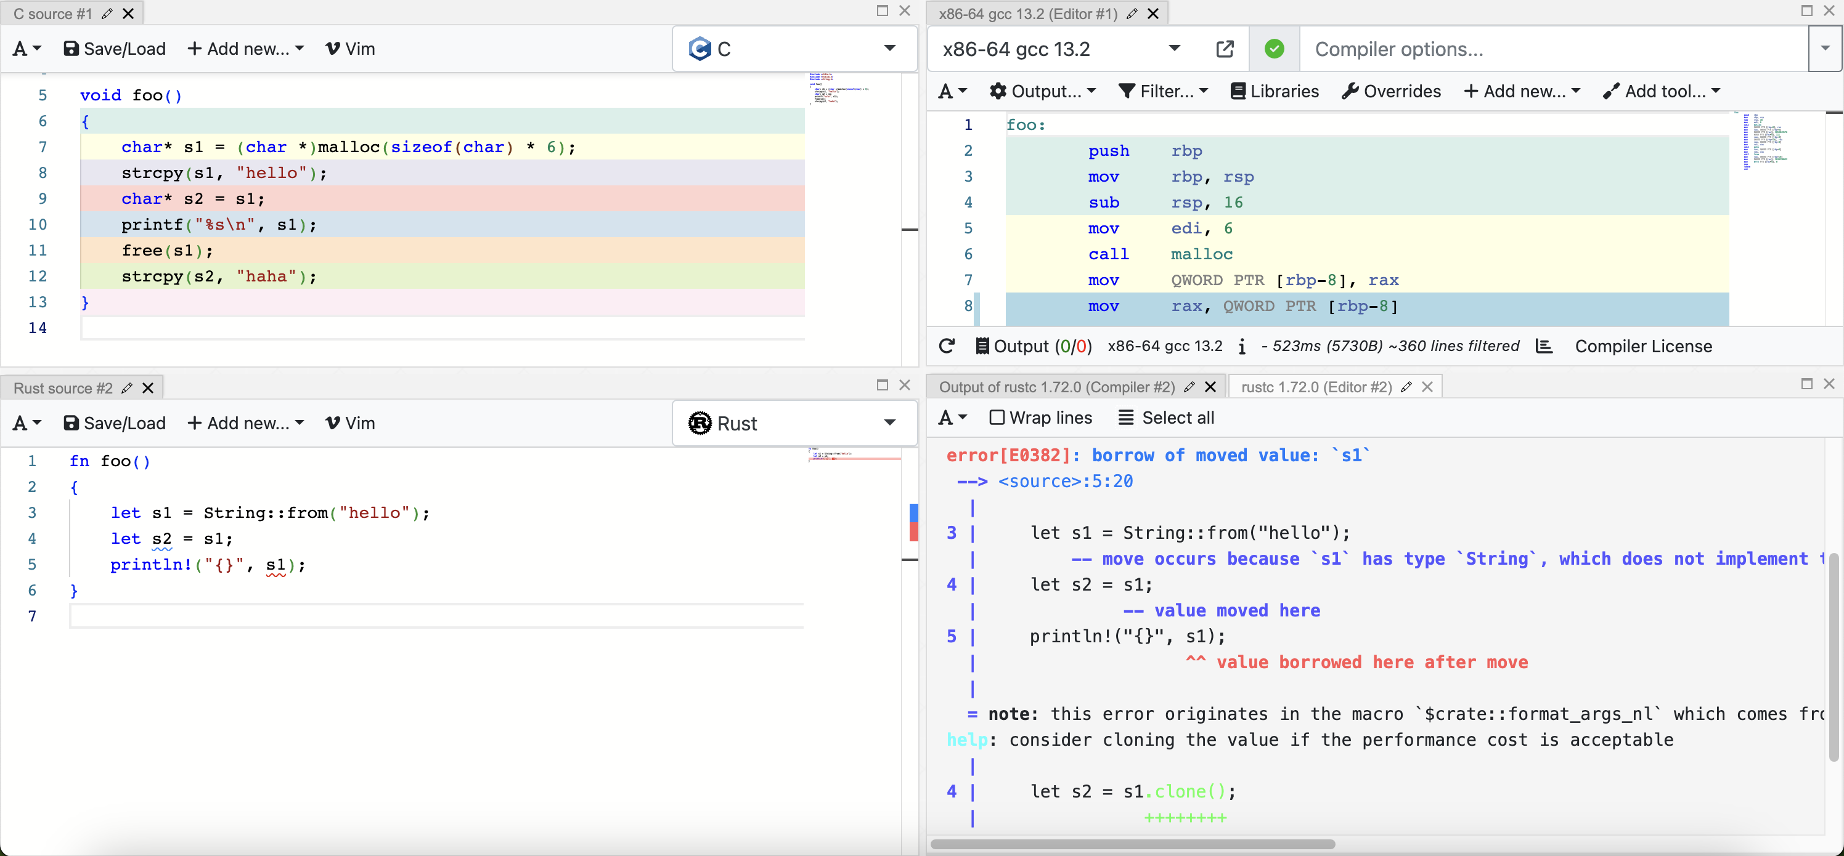
Rust所有权
每个值（“hello”）都有唯一的拥有者（“s1 or s2”）
赋值后所有权会进行转移： s1 -> s2 ，此后s1等同于未初始化状态
所有权机制可以解决内存泄露、内存越界访问等问题

Slide 13
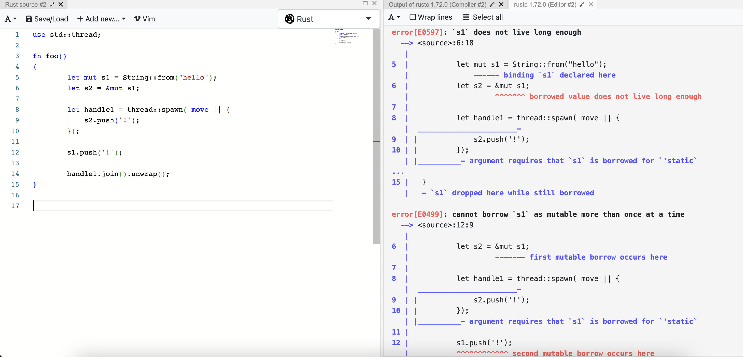
Rust生命周期+共享原则
Rust引用（类似C中的指针）的生命周期不允许超过其引用对象的生命周期。可以有效解决野指针等问题
共享的无法被更改，可以更改的无法被共享。可以解决数据竞争等问题。

Slide 14
2
Part Two
业界Rust现状

Slide 15
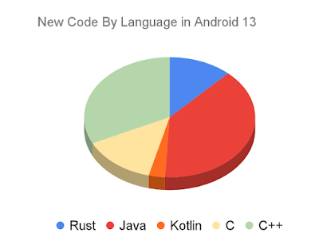

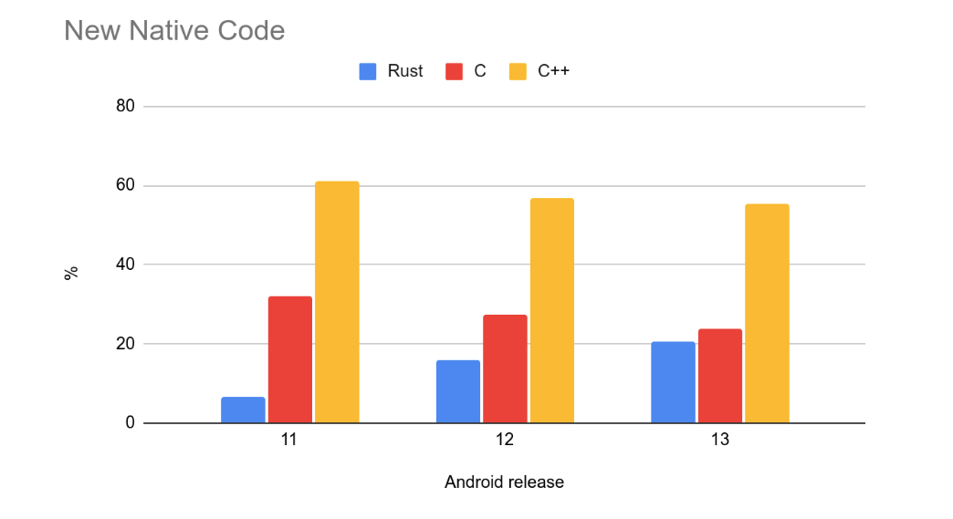
业界动态（一）谷歌
21%
数据来源： https://security.googleblog.com/2022/12/memory-safe-languages-in-android-13.html

Slide 16
业界动态（二）微软、Linux Kernel
微软
Linux Kernel
2023.3微软已经决定将Rust投入windows的开发：
使用Rust重写windows的核心库。已有1个syscall通过Rust实现。
开放Rust实现的windows接口，鼓励开发者使用Rust开发应用程序。
https://github.com/microsoft/windows-rs
在linux 6.1正式支持Rust为第二内核开发语言。
2022.9 Miguel Ojeda（Linux/rust 主要贡献者）汇报Rust接入 Linux Kernel的进展及如何使用Rust的相关讨论：
最小化的合并，不应该做超出“hello world”的事情，只实现基础设施。
如何向上游发展。Torvalds建议由maintainers自行决定。
避免改动原本C的定义，自动实现C和Rust的匹配

Slide 17
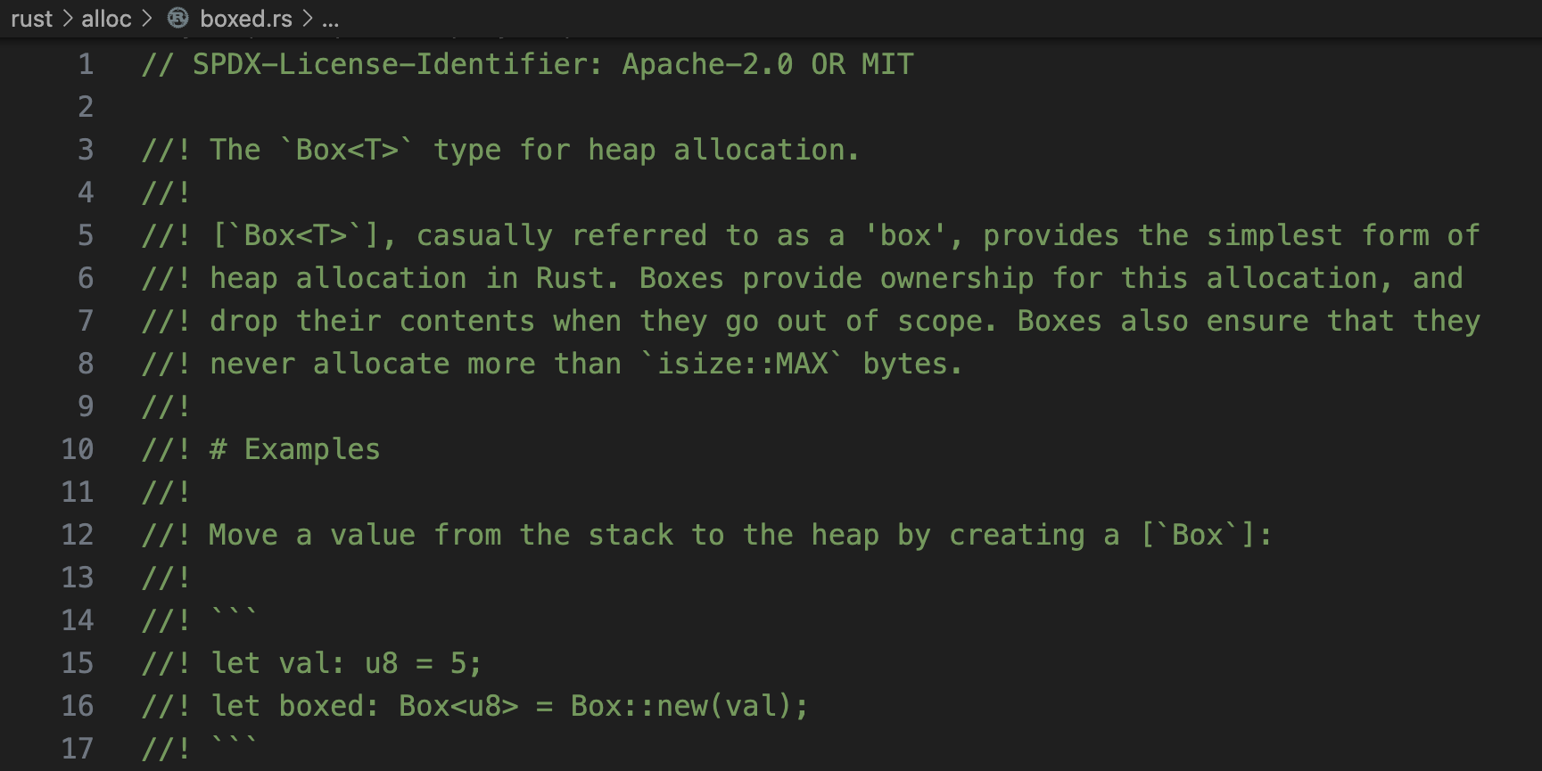
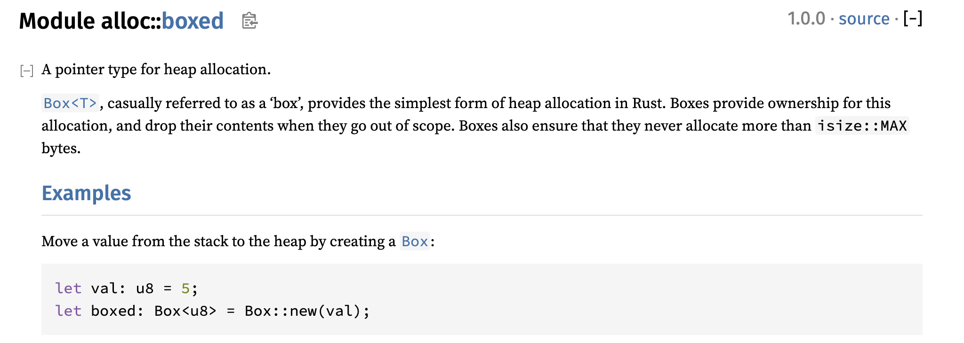
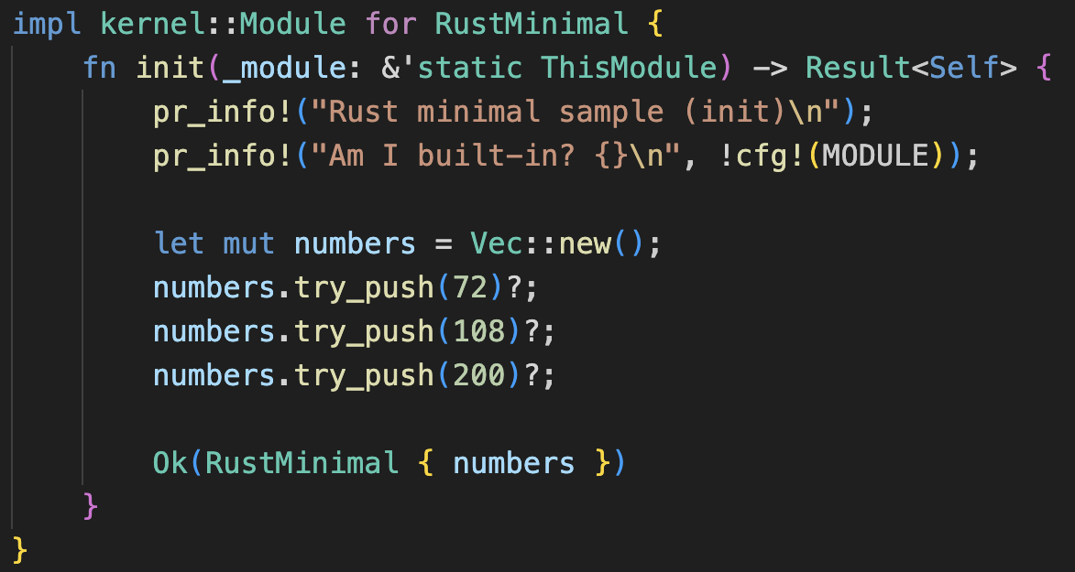
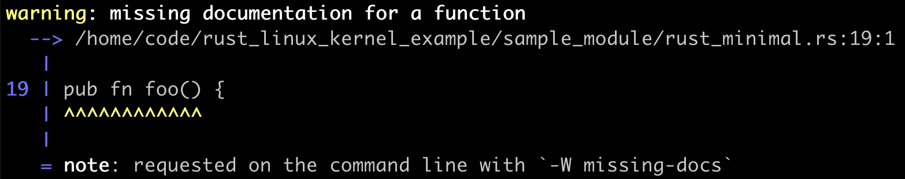
内核 Rust 文档 & sample
https://rust-for-linux.github.io/docs
samples/rust/rust_minimal.rs
基于 rustdoc，通过代码注释自动生成

Slide 18
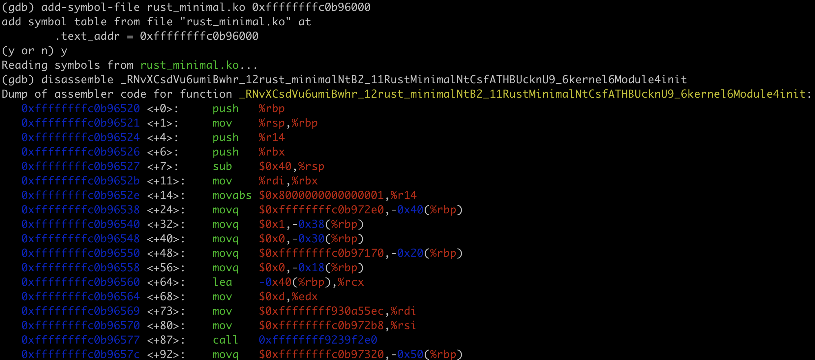
内核 Rust 调试

Slide 19
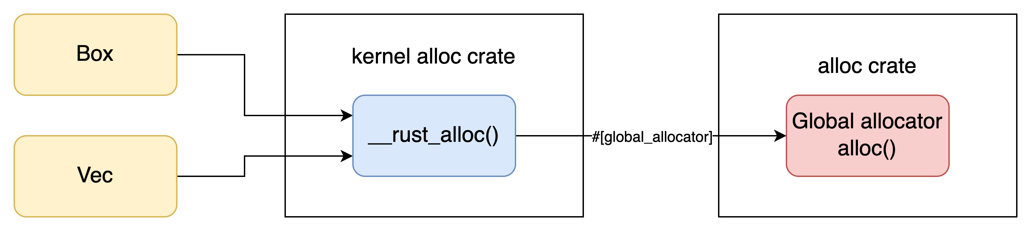
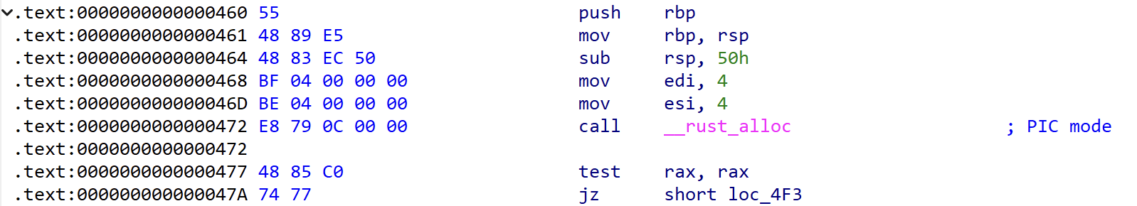
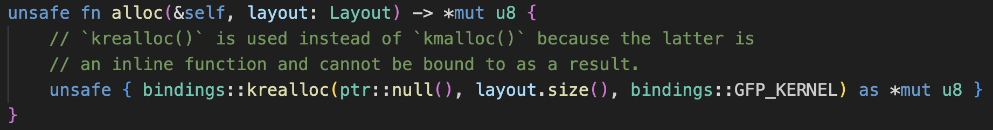
内核 Rust 基础设施 --- alloc
pub fn foo() {
let test1 = Box::try_new(99);
pr_info!("{}", test1.unwrap());
}
Rust的Box、Vec等隐含了alloc内存的操作
Kernel Rust通过封装krealloc实现栈的内存分配
但是GFP_KERNEL会降低其通用性

Slide 20
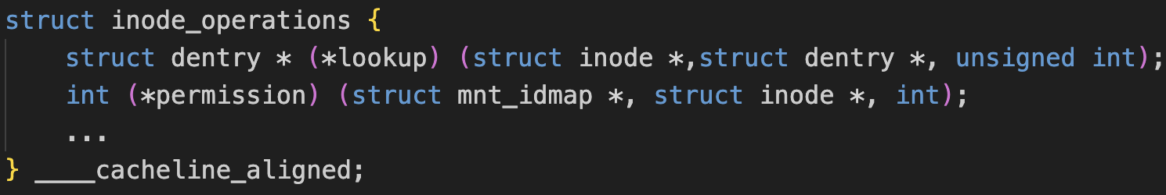
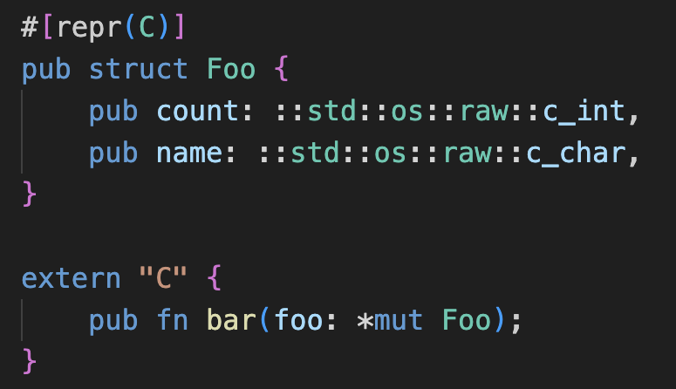
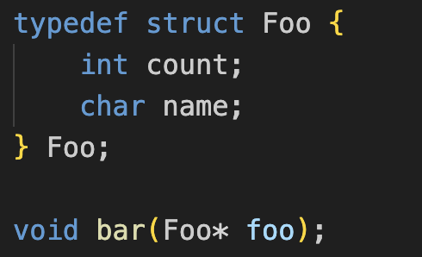
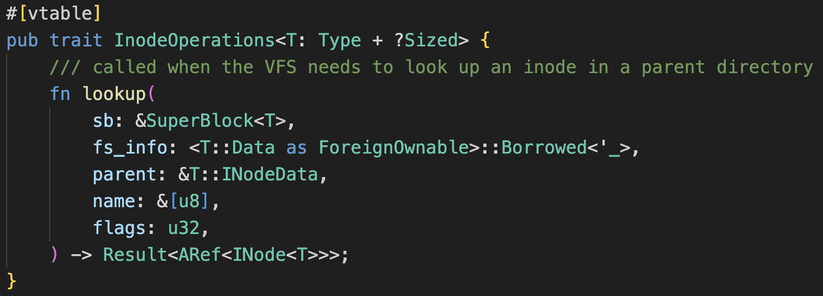
内核 Rust 基础设施 --- 对接 C
bindings能够将C的接口转为Rust FFI，建立Rust与C的连接
vtable让Rust能够对接C中的函数指针结构体

Slide 21
3
Part Three
Kernel Rust开发实践

Slide 22
由重写wrapfs去探索Rust
为什么是file system?
vivo以用户为中心，而文件系统对终端用户体验占有十分大影响。
Rust在fs的功能缺失还比较多，希望有更多的人参与进来。
为什么将 wrapfs 改为 Rust 实现，有何意义?
改写wrapfs只是一个过程，最终目的是在改写的过程中发现并补齐Rust在VFS缺失的功能，进而给社区做贡献，建立更多发展Rust的基石。

Slide 23
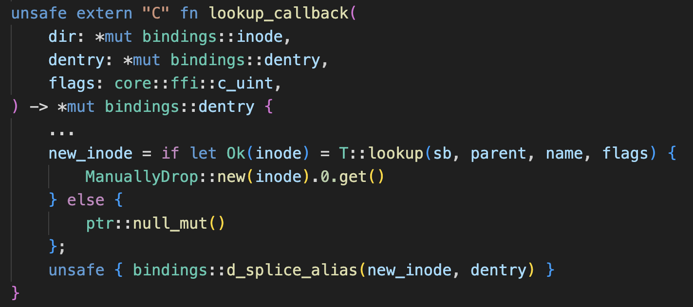
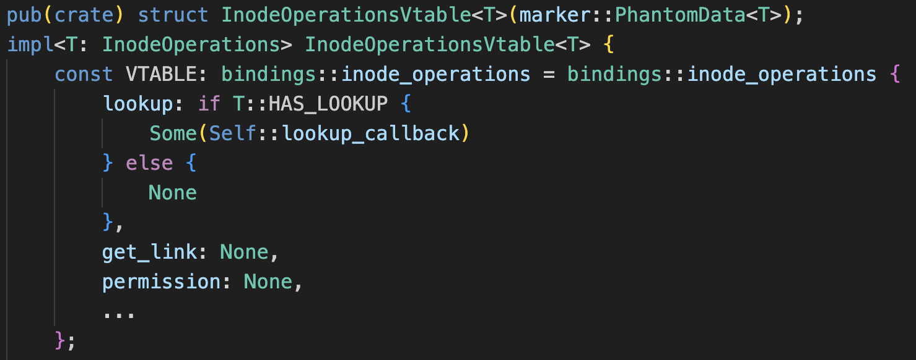
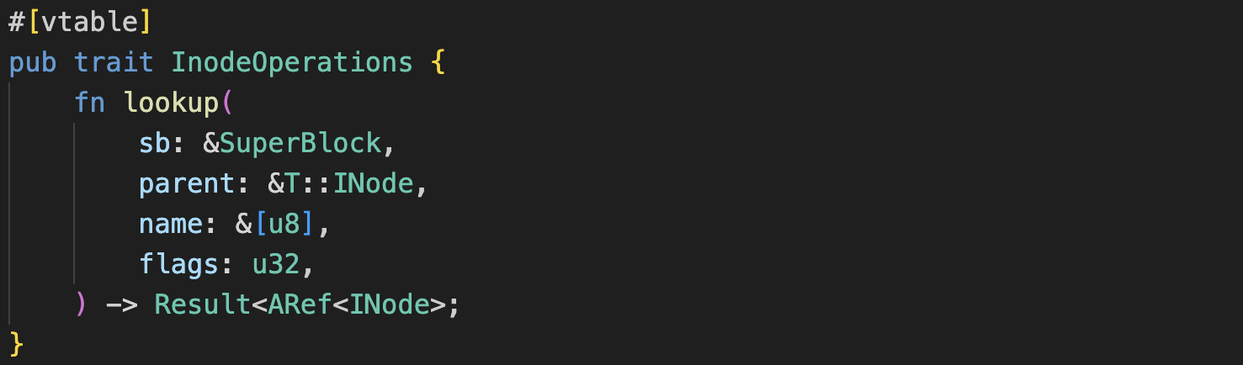
封装VFS的lookup（一）
lookup_callback (Rust VFS内部封装)
unsafe，是C VFS中的lookup的实现，最终会调用InodeOperations::lookup
lookup(对fs开发者暴露 ）
声明特征InodeOperations，让fs开发得以实现Rust下的lookup
InodeOperationsVtable(Rust VFS内部封装)
通过binding封装inode_operations

Slide 24
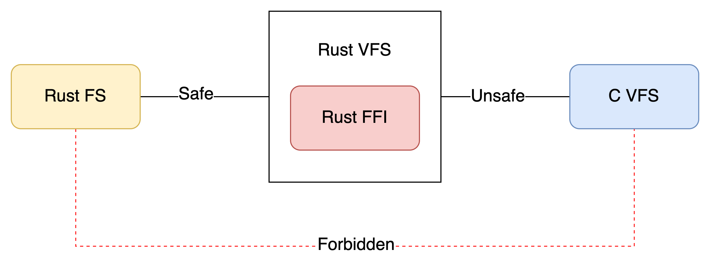
封装VFS的lookup（二）
为什么不让fs开发者直接通过binding对接C的VFS ？
更清晰的安全边界。将binding带来的unsafe封装在较为稳定的 Rust VFS层
可以定义更符合Rust语言特性的lookup函数接口。
代价是：
令人头疼的代码逻辑。
似乎永远都无法讨论出来的Rust接口定义。

Slide 25
4
Part Four
思考

Slide 26
使用 Rust 开发 Kernel 能给我们带来什么
Rust的好处?
更稳健的内核代码
更小的维护成本
业界的趋势
Rust for Linux当前的不足?
配套软件工程需加强完善
基础API还不完善（例如文件系统）
缺乏一个最佳实践的示例

Slide 27
未来的计划
vivo在Rust for Linux的方向?
文件系统
设备驱动
More
vivo在Rust其它探索方向?
Rust for Android
Rust for RTOS
More

Slide 28
谢谢！

